Slide 1
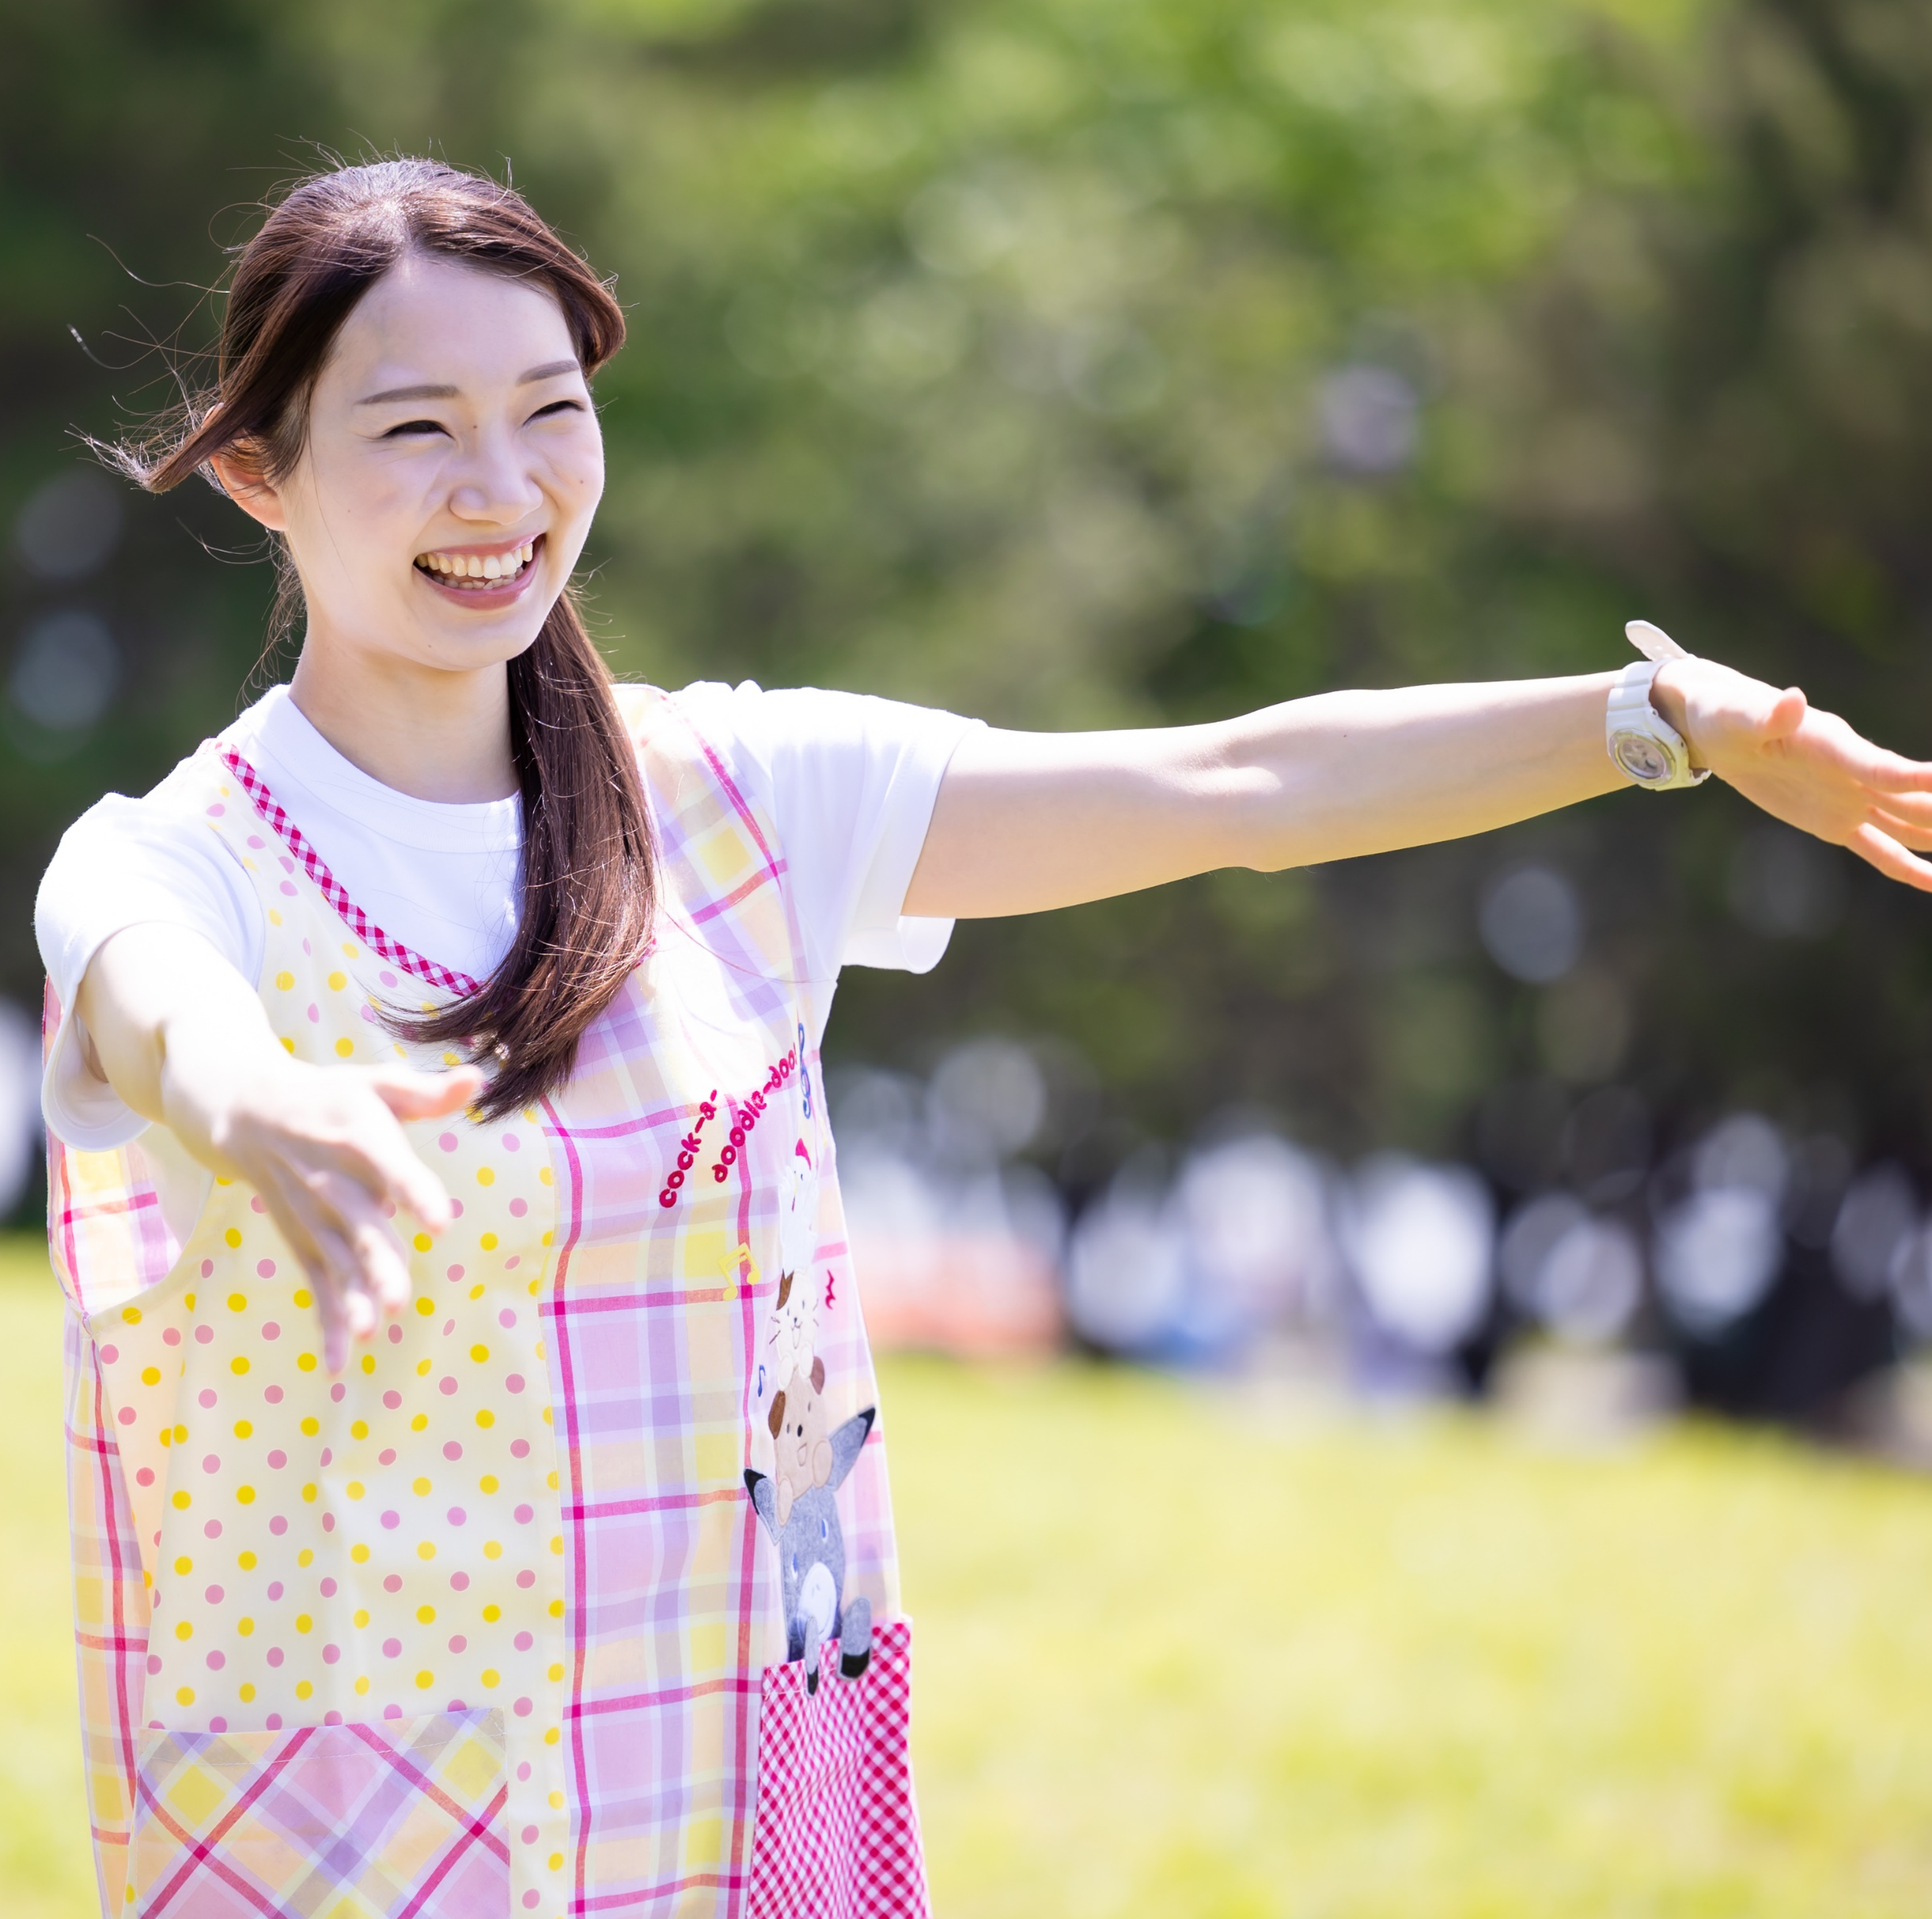
GCLIP幼稚園
就職活動中の保育学生さんへ
GCLIＰ幼稚園が
幼稚園合同
就職フェアに
参加します！
GCLIＰ幼稚園が
幼稚園合同
就職フェアに
参加します！
○○○○合同就職フェア
○○○○合同就職フェア
9
〇〇市内にある約５０園が参加する
保育学生にピッタリの合同就職フェア。
たった１日で沢山の園と出会える
とっておきの機会をお見逃しなく！
GCLIP幼稚園のブースにもどうぞ
お越しください。お待ちしています♪
Sun
24
13:00～16:00
@市ヶ谷○○○○

